Slide 1




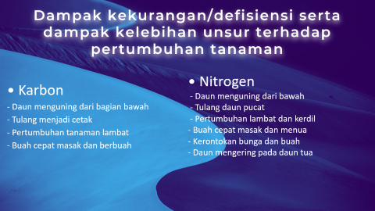
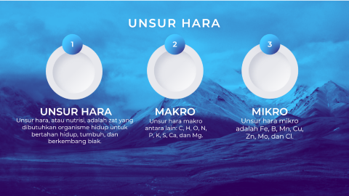





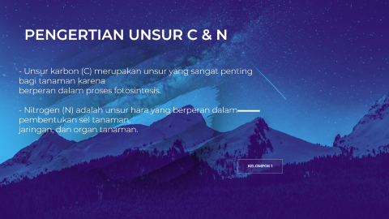

EDAFOLOGI C&N
KELOMPOK 1
Notes:
https://duotone.shapefactory.co/?i=-HH3cGeAC4o&f=3fc7ff&t=2c0058&q=_
https://duotone.shapefactory.co/?f=3fc7ff&t=2c0058&q=_

Slide 2

Notes:
https://duotone.shapefactory.co/?i=-HH3cGeAC4o&f=3fc7ff&t=2c0058&q=_
https://duotone.shapefactory.co/?f=3fc7ff&t=2c0058&q=_

Slide 3
Notes:
https://duotone.shapefactory.co/?i=-HH3cGeAC4o&f=3fc7ff&t=2c0058&q=_
https://duotone.shapefactory.co/?f=3fc7ff&t=2c0058&q=_

Slide 4
Notes:
https://duotone.shapefactory.co/?i=-HH3cGeAC4o&f=3fc7ff&t=2c0058&q=_
https://duotone.shapefactory.co/?f=3fc7ff&t=2c0058&q=_

Slide 5
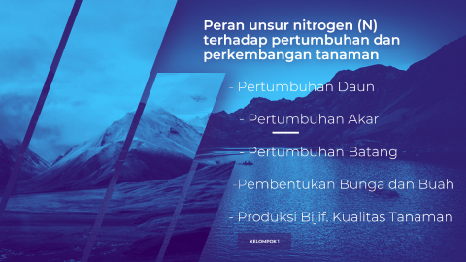

Notes:
https://duotone.shapefactory.co/?i=-HH3cGeAC4o&f=3fc7ff&t=2c0058&q=_
https://duotone.shapefactory.co/?f=3fc7ff&t=2c0058&q=_

Slide 6
KELOMPOK 1
1. Lalu Wahyu Rizki Alfarabi (GIE021031)
2. Marsella Anggraeni (G1E022009)
3. Baiq Vira Emaliyana Sagita (G1E022019)
4. Khaerun Nisa (G1E022029)
5. Qatrunnadia Ichsani (G1E022041)
C & N
Notes:
https://storyset.com/illustration/meditation/bro
https://duotone.shapefactory.co/?i=-HH3cGeAC4o&f=3fc7ff&t=2c0058&q=_

Slide 7

UNSUR HARA
1
2
3
UNSUR HARA
MAKRO
MIKRO
Unsur hara, atau nutrisi, adalah zat yang dibutuhkan organisme hidup untuk
bertahan hidup, tumbuh, dan berkembang biak.
Unsur hara makro antara lain: C, H, O, N, P, K, S, Ca, dan Mg.
Unsur hara mikro adalah Fe, B, Mn, Cu, Zn, Mo, dan Cl.
Notes:
https://duotone.shapefactory.co/?i=roZgc7SXXmI&f=3fc7ff&t=2c0058&q=_

Slide 8


PENGERTIAN UNSUR C & N
- Unsur karbon (C) merupakan unsur yang sangat penting bagi tanaman karena
berperan dalam proses fotosintesis.
- Nitrogen (N) adalah unsur hara yang berperan dalam pembentukan sel tanaman,
jaringan, dan organ tanaman.
KELOMPOK 1
Notes:
https://duotone.shapefactory.co/?i=phIFdC6lA4E&f=3fc7ff&t=2c0058&q=_

Slide 9
Peran unsur karbon © terhadap pertumbuhan dan perkembangan tanaman
- Fotosintesis
- Pertumbuhan
- Kesuburan Tanah
- Perubahan Iklim
KELOMPOK 1

Slide 10
Peran unsur nitrogen (N) terhadap pertumbuhan dan perkembangan tanaman
- Pertumbuhan Daun
- Pertumbuhan Akar
- Pertumbuhan Batang
-Pembentukan Bunga dan Buah
- Produksi Bijif. Kualitas Tanaman
KELOMPOK 1

Slide 11


Dampak kekurangan/defisiensi serta dampak kelebihan unsur terhadap pertumbuhan tanaman
• Nitrogen
- Daun menguning dari bawah
- Tulang daun pucat
- Pertumbuhan lambat dan kerdil
- Buah cepat masak dan menua
- Kerontokan bunga dan buah
- Daun mengering pada daun tua
• Karbon
- Daun menguning dari bagian bawah
- Tulang menjadi cetak
- Pertumbuhan tanaman lambat
- Buah cepat masak dan berbuah
Notes:
https://storyset.com/illustration/business-plan/bro
https://duotone.shapefactory.co/?i=c65n6pgkXkI&f=3fc7ff&t=2c0058&q=_

Slide 12
TERIMA KASIH ☺
KELOMPOK 1
Notes:
https://storyset.com/illustration/meditation/bro
https://duotone.shapefactory.co/?i=-HH3cGeAC4o&f=3fc7ff&t=2c0058&q=_

